Slide 1

Välkomna till Riksstroke@INCA
webbinarium 260223

Slide 2
Innehåll
Information
INCA plattformen
  3-månadersuppföljning
  Vårdrelation

Slide 3
Information
Webinarium 1430-1530
Teams länk finns bakom inloggning i INCA och på ITS

Slide 4
Tidsplan driftsättning av formulär
I61 och I63(ej vårdrelation) 3 februari
G45 (ej vårdrelation ) 10 februari
I60 (både NK och lokalt sjukhus) 17 februari
Vårdrelationer samtliga diagnoser 1- 2 veckor
3 månaders uppföljning I mitten av april
Omvårdnadsformulär(frivilligt) datum ej klart

Slide 5


  Registreringar
    I63 508 st
    I61 79 st
    G45 247 st
    I60 5st
  Antal sjukhus som loggat in 52 av 71

Slide 6
Tidsplan ITS plattform
Alla insjuknanden för 2026 registreras i INCA-plattformen
Alla insjuknanden för 2025 registreras på ITS-plattformen
Akutskedet, TIA, SAB 16 mars 2026
3 Månaders uppföljning 4 maj 2026
ITS plattformen stängs för registrering 5 maj
ITS plattformen stängs helt före sommaren 2026

Slide 7
Riksstroke@INCA 3-månadersuppföljning
Sjukhuset som skriver ut patienten skall göra uppföljningen
Patienten har möjlighet att fylla i enkäten digitalt via INCA-svar
  DVS ingen enkät på 1177
Systemet skickar automatiskt ut en meddelande från INCA till 1177, Patienten får ett meddelande från 1177 att det finns en enkät att besvara. Meddelandet innehåller information, länk till enkäten samt ett lösenord.​
Det går att skicka påminnelser.​
Om patienten inte har 1177 eller inte vill besvara den digitalt så får enheten/kliniken skicka ut en pappersenkät​
Administrationsstöd I INCA för pappersutskick

Slide 8
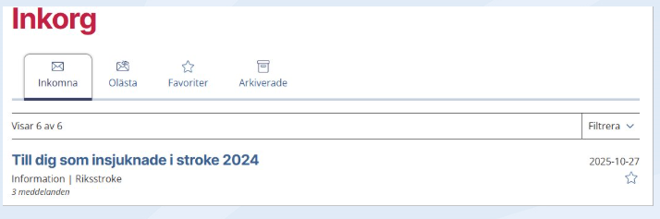
Riksstroke@INCA 3-månadersuppföljning

Slide 9
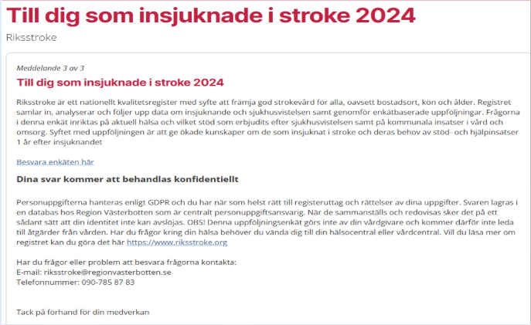
Riksstroke@INCA 3-månadersuppföljning

Slide 10
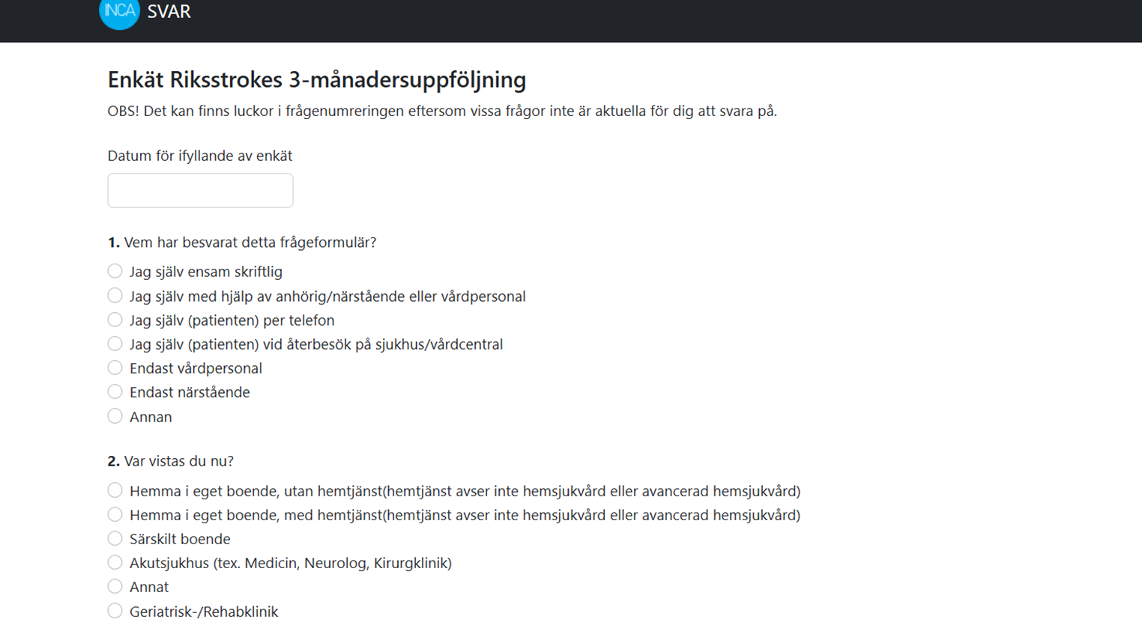
Riksstroke@INCA 3-månadersuppföljning

Slide 11
Pilot för de som insjuknade i stroke under året 2024
Insjuknat under 2024, uppföljning skickades nov-dec 2025.
Länk för ifyllning skickades till alla via 1177 totalt 14541
2 grupper
  Bara digitalt svar 12649 st
  Urval 1892 st som även fick pappersenkät om de inte hade 1177 eller inte svarade på 1177

Slide 12
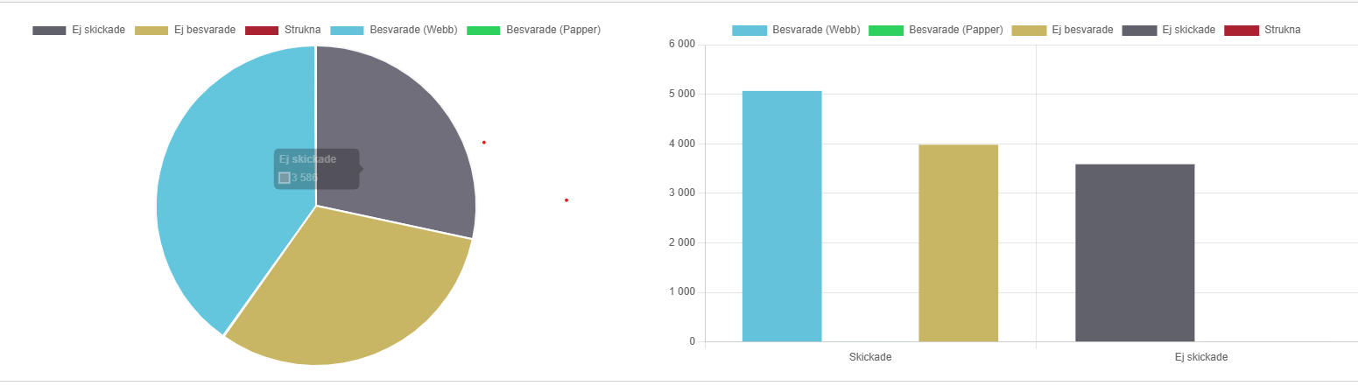
Till dig som insjuknade i stroke under året 2024
      Digitalt 12649 st
Notes:
Alla i den utvalda gruppen har fått enkät! Skillnaden är de som svarat på papper.

Slide 13
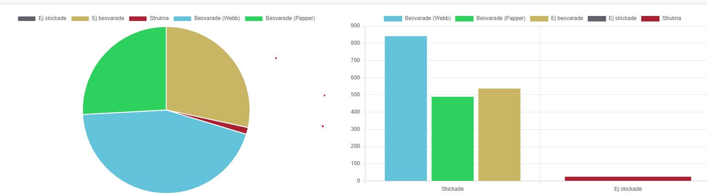
Till dig som insjuknade i stroke under året 2024
      Digitalt och pappersutskick 1892 st
Notes:
Alla i den utvalda gruppen har fått enkät! Skillnaden är de som svarat på papper.

Slide 14
Patient som förflyttas mellan sjukhus/kliniker
Vårdrelation
På ITS kallas det dubbelregistreringar förflyttningar mellan sjukhus
På INCA kallar vi det vårdrelation mellan sjukhus/kliniker
  Etablera vårdrelation
  Acceptera vårdrelation
  Avvisa vårdrelation

Slide 15
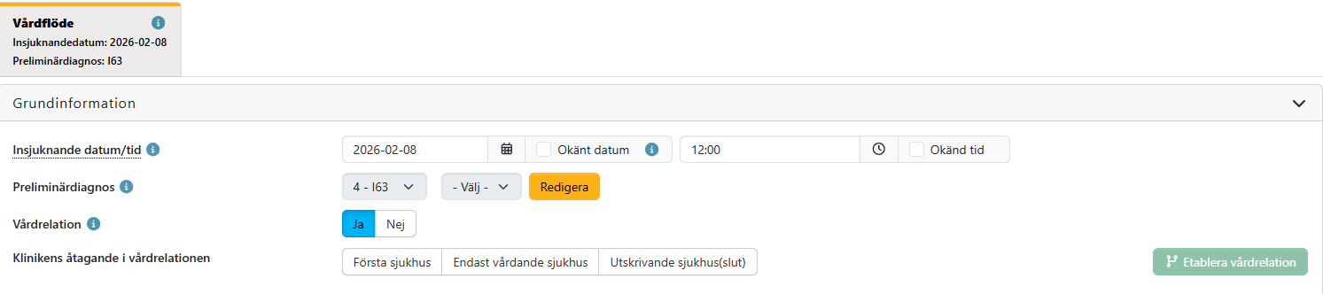
Etablera Vårdrelation
Vårdrelation = Patienten har vårdats för samma strokeinsjuknande vid två eller flera sjukhus

Slide 16
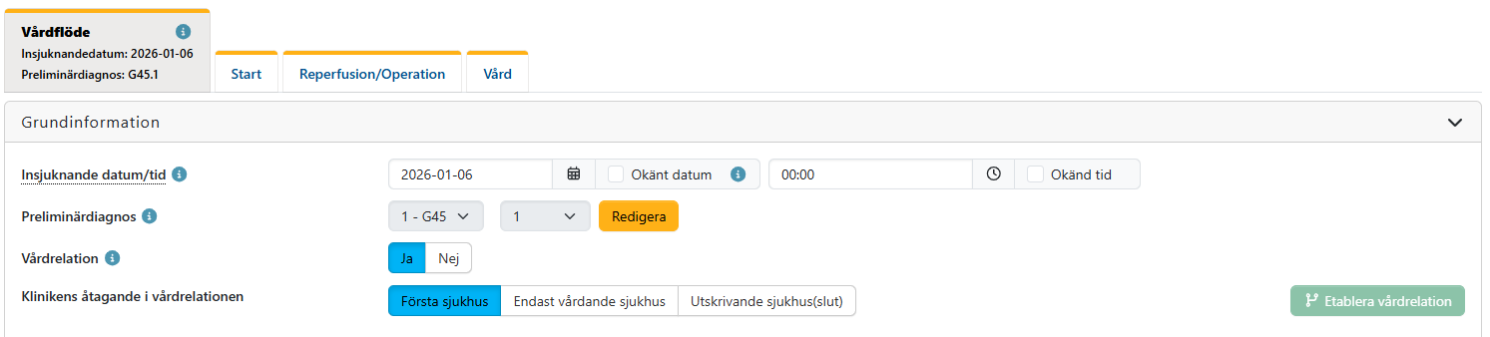
Första sjukhus
Första sjukhus= Det första sjukhus patienten hade kontakt med för aktuellt strokeinsjuknande. Sjukhuset ansvarar för att registrera i formulär Start

Slide 17
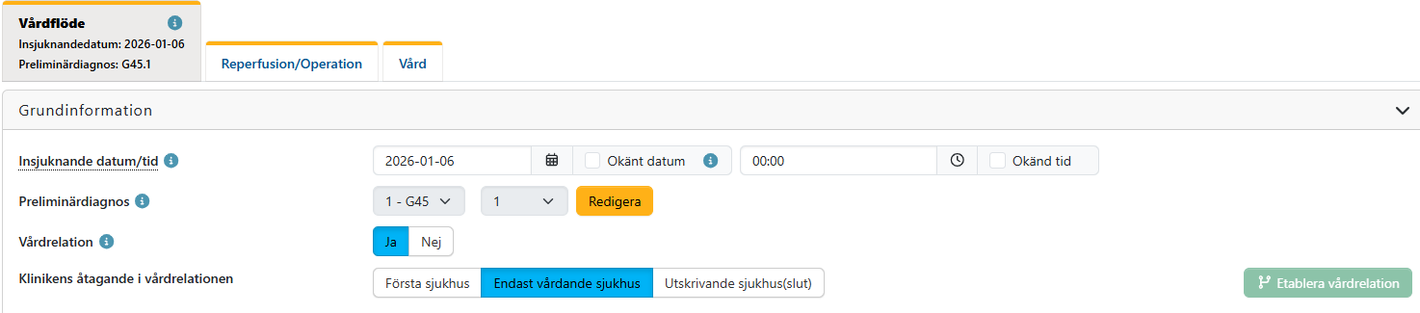
Endast vårdande sjukhus
Endast vårdande sjukhus = Sjukhus som vårdat patienten för aktuellt stroke/TIA insjuknande men inte är Första sjukhus (Start) eller Utskrivande sjukhus (Slut)

Slide 18
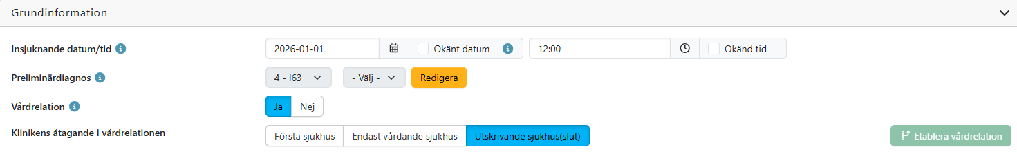
Utskrivande sjukhus
Det sjukhus som slutgiltigt skriver ut patienten från slutenvården för aktuellt strokeinsjuknande.
  Ansvarar för att registrera formulär Slut.
  Ansvarar för 3 månaders uppföljningen (oavsett längden på vårdtiden på utskrivande sjukhus)
  Ansvarar för att patientens registrering blir komplett.

Slide 19
Utskrivande sjukhus, vad behövs för att en registrering vid vårdrelation ska bli ”klar”
Startformulär klart – även om annat sjukhus är Första sjukhus
Reperfusion/operation klart – för eget sjukhus och för trombektomisjukhus om patienten vårdats vid trombektomisjukhus.
Utskrivande sjukhus kommer kunna se formulärsstatus för övriga i vårdrelationen för att se vilket/ vilka formulär som ej är kompletta.
Vid vårdrelation registrera Start och Reperfusion/operation när ni accepterar vårdrelation för att inte utskrivande sjukhus ska behöva vänta på komplett registrering.

Slide 20
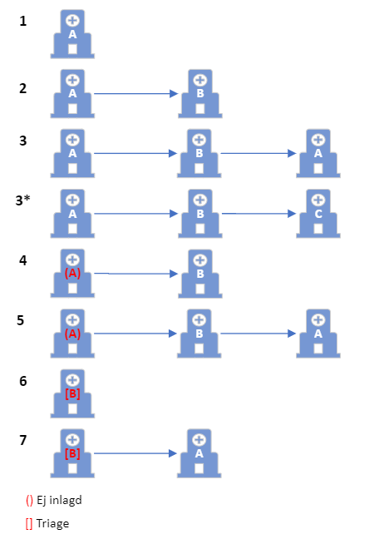
Olika typer av vårdrelationer

Slide 21
Vilken relation ska man välja?
Sjukhuset vårdar patienten som första sjukhus och förflyttar patienten för fortsatt vård på annat sjukhus (bara ett sjukhus kan ha det åtagandet i vårdrelationen)
Sjukhuset tar över patienten för vård och sedan förflyttades hen igen från sjukhuset för fortsatt
vård på annat sjukhus (flera sjukhus kan ha det åtagandet i vårdrelationen)
Sjukhuset tog över vården vid förflyttning från annat sjukhus och patienten skrivs ut därifrån. (bara ett sjukhus kan ha det åtagandet i vårdrelationen)
Sjukhuset vårdade patienten som första sjukhus, förflyttning till annat sjukhus för vård och patienten kommer tillbaka till första sjukhus och skrivs ut därifrån (bara ett sjukhus kan ha det åtagandet i vårdrelationen)

Slide 22
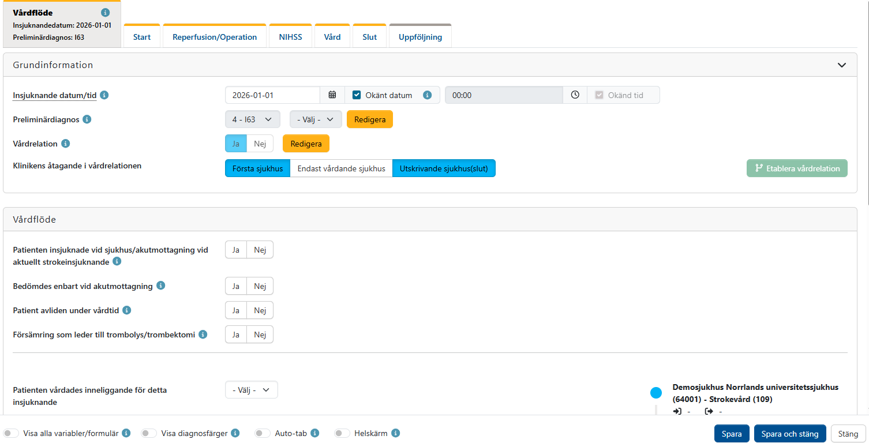
Att etablera vårdrelation
För att kunna etablera vårdrelation
Välj klinikens åtagande i vårdrelationen
Klicka på Spara för att funktionen Etablera vårdrelation ska aktiveras.

Slide 23
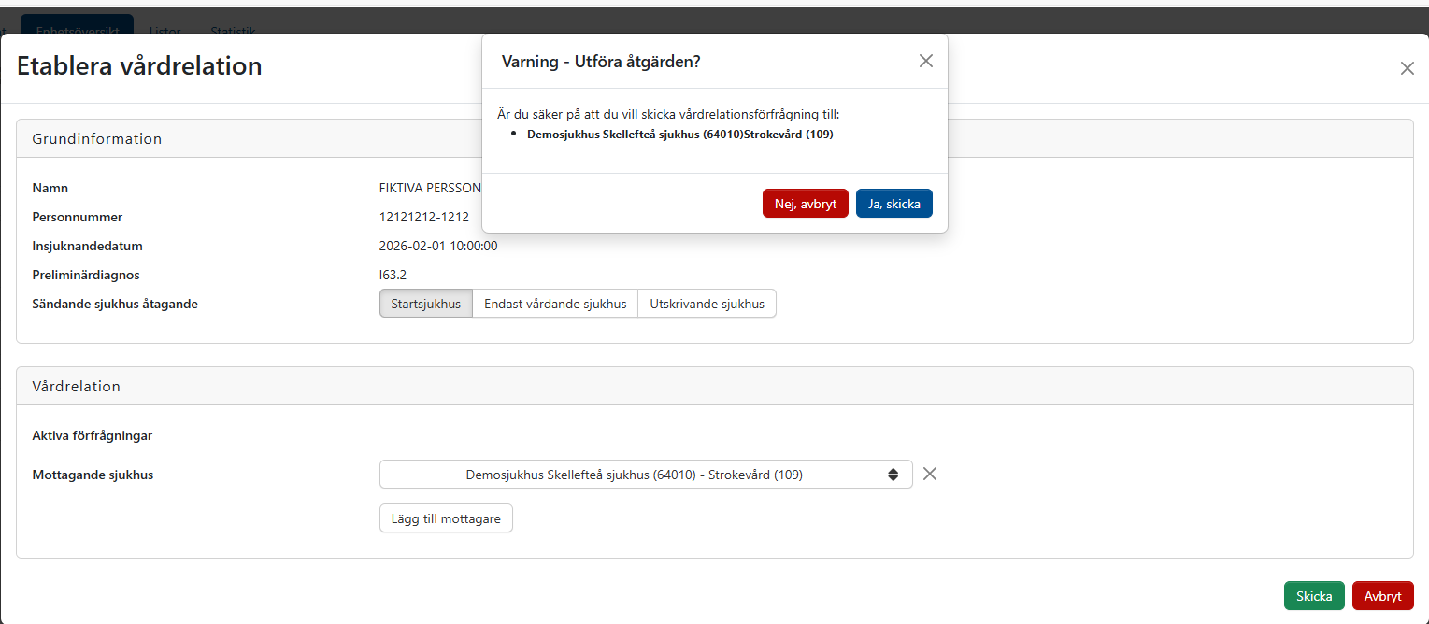
Etablera vårdrelation
Klicka på etablera vårdrelation
Under Grundinformation ser du ditt valda åtagande.
Välj Mottagande sjukhus.
Lägg till mottagare, om flera sjukhus i vårdrelationen
Klicka skicka – granska informationen i varningsrutan för att se att rätt sjukhus är valt.

Slide 24
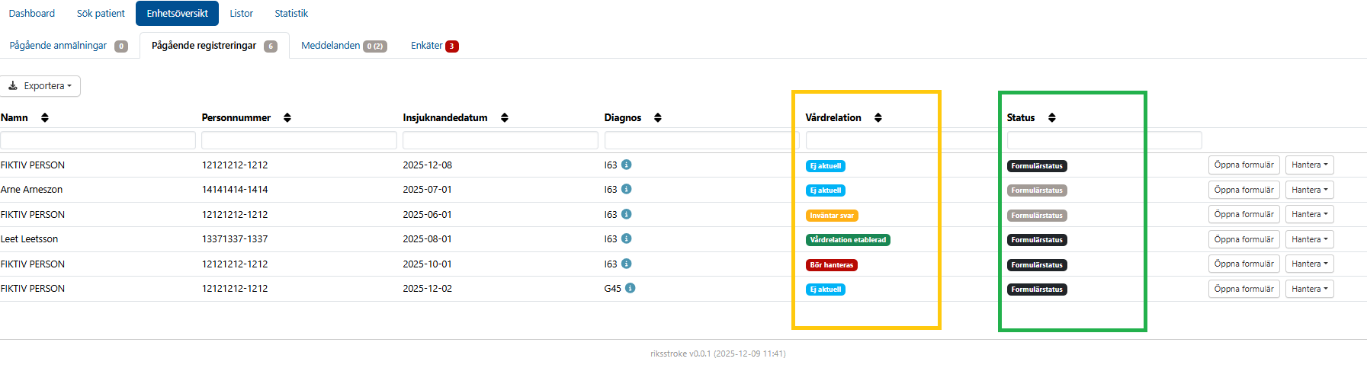
Riksstroke@INCA

Slide 25
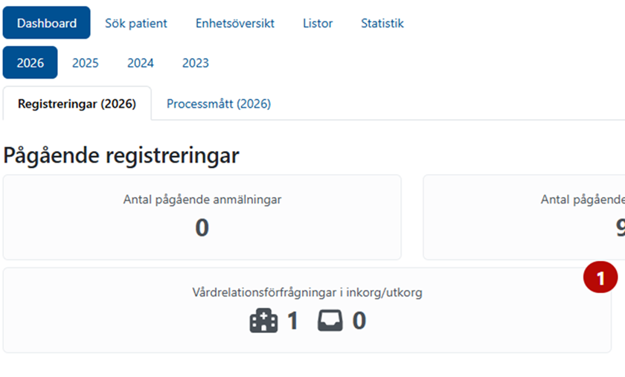
Hantera vårdrelationsförfrågningar
När ni loggar in titta alltid först och hantera om ni har vårdrelationsförfrågningar eller meddelanden i inkorgen
Funktionen att skicka meddelande aktiveras inte förrän vårdrelation etablerad.

Slide 26
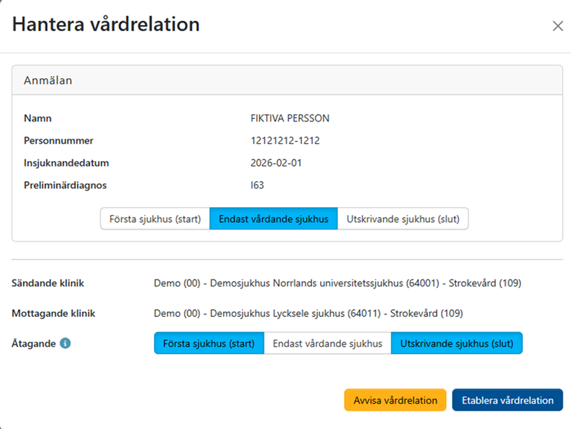
Hantera vårdrelationsförfrågan
I fältet Anmälan syns sändande sjukhus åtagande
I nedre fältet väljs mottagande sjukhus åtagande.

Slide 27
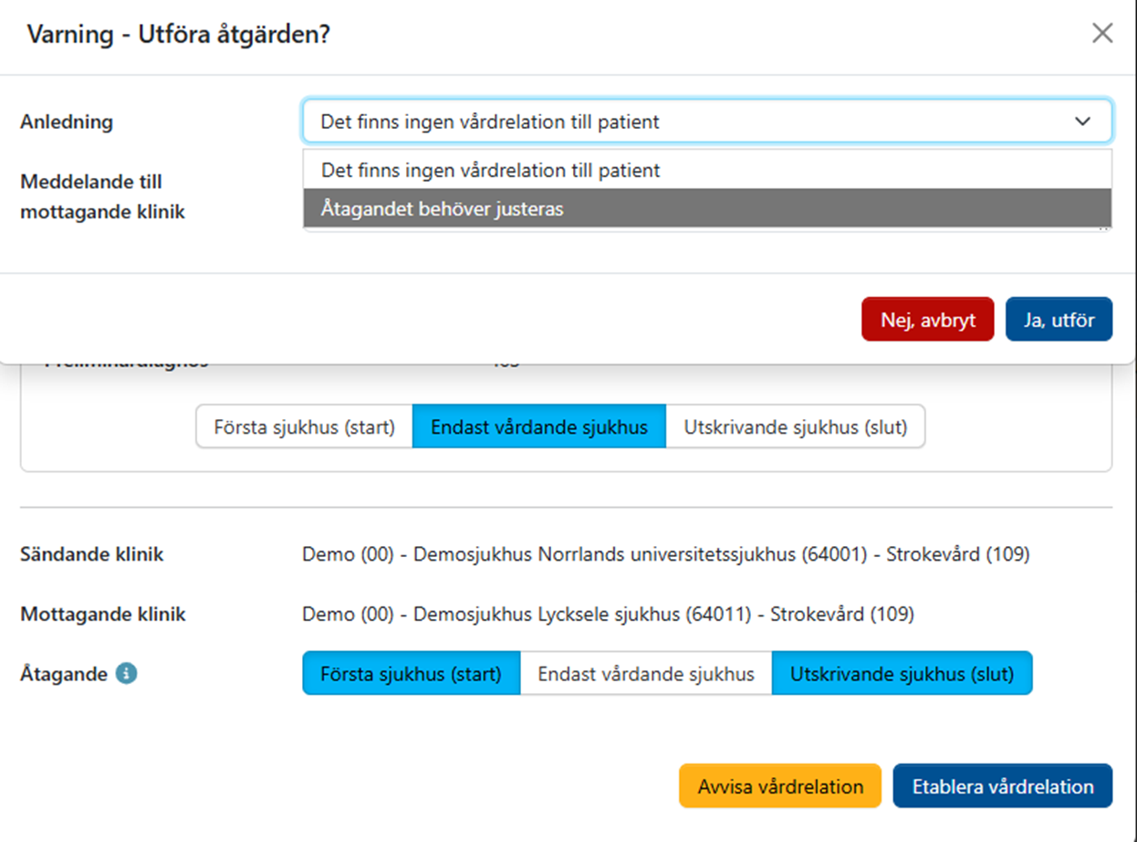
Hantera vårdrelation
Stämmer vårdrelationen med vad sändande klinik anger:
Klicka etablera vårdrelation och patienten hamnar i enhetsöversikten
Något som inte stämmer:
Klicka avvisa vårdrelation och välj anledning.
Förfrågan går då tillbaka till sändande klinik.

Slide 28
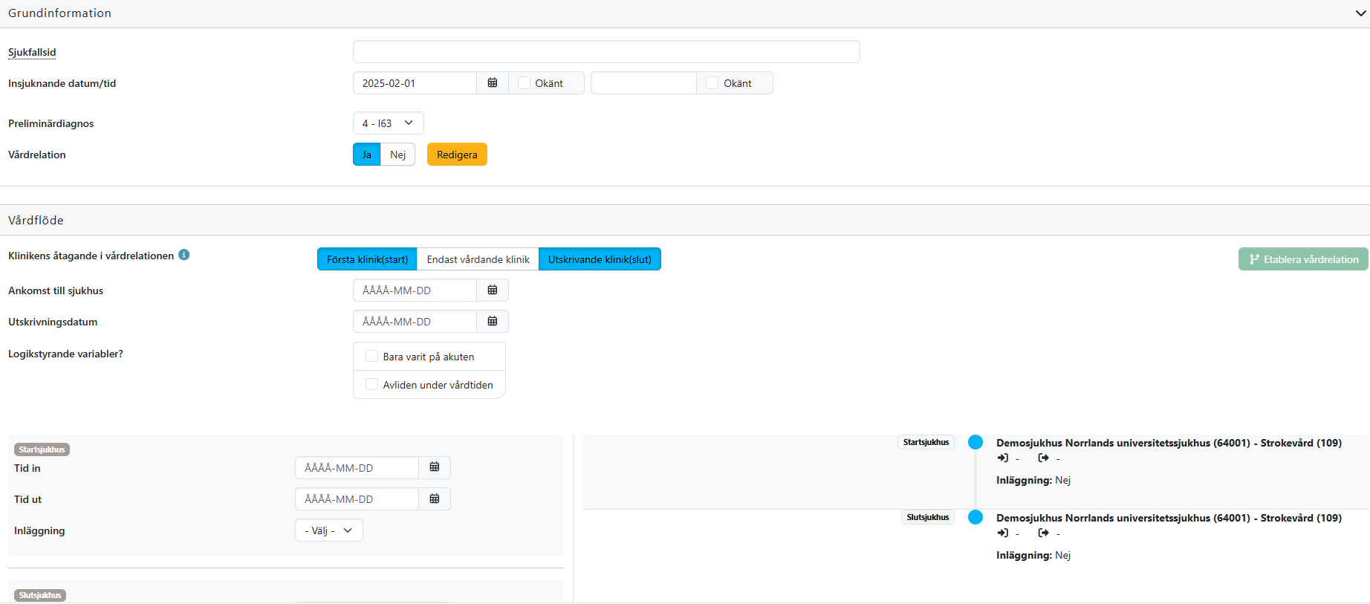
Riksstroke@INCA -Vårdrelation

Slide 29
Formulär vid vårdrelation
Beroende på vilken del av patientens vårdkedja sjukhuset ansvarar för skapas de formulär som är aktuella.
Alla sjukhus som vårdat patienten fyller i formulären
  Vård
  Reperfusion/operation (I63, G45)
  Hjärnblödning (I61)
  NIHSS (I61,I63 samt G45 som behandlats med trombolys/trombektomi

Slide 30
Information INCA plattform
Webinarium 1430-1530
Teams länk finns bakom inloggning i INCA och på ITS

